Slide 1
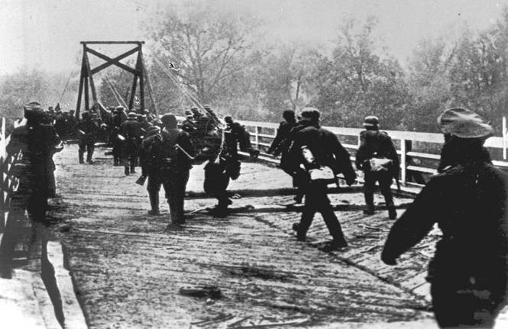
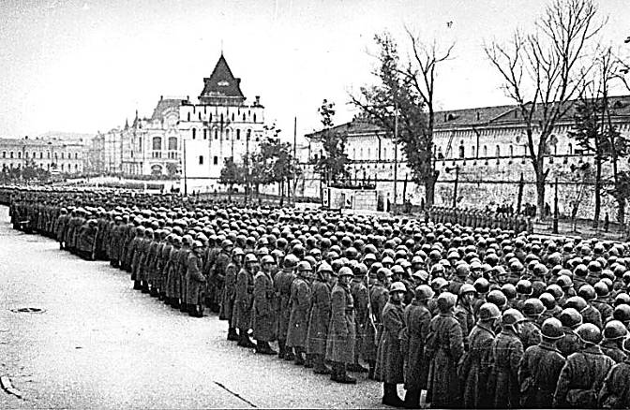
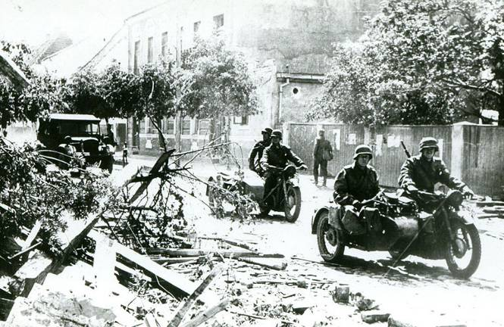
22 июня 1941 года… В этот день…

Slide 2
Когда говорят
пушки, музы молчат…

Slide 3
Подвиг народа – подвиг литературы
В первые дни войны число писателей-фронтовиков достигло 2 тысяч
Более 300 из них не вернулось
Среди них известные –
Аркадий Гайдар, Мусса Джалиль,
и молодые –
Н.Майоров, Г.Суворов, П. Коган и мн. др.

Slide 4
«Песня-птица»
или «солдатская душа». Именно так называли песню, а точнее стихи, только что написанные, пели на всех фронтах:
Песня – крылатая птица –
Смелых скликает в поход.
Смелого пуля боится,
Смелого штык не берёт...

Slide 5
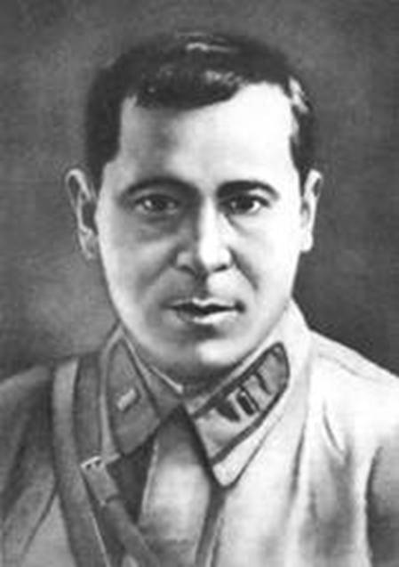
Алексей Сурков 1899 -1983
На фронте с 26 июня 1941 года
Военный корреспондент газеты Западного фронта
«Красноармейская правда»

Slide 6
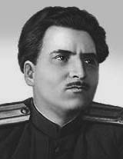
Константин Симонов
Военный корреспондент газеты «Боевое знамя»
1942 – батальонный комиссар
1943 – подполковник
После войны присвоено звание полковника

Slide 7
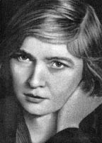
Ольга Берггольц (1910 – 1975)
Я говорю с тобой под свист снарядов, Угрюмым заревом озарена.
Я говорю с тобой из Ленинграда
Страна моя, печальная страна…
Из «Февральского дневника»

Slide 8
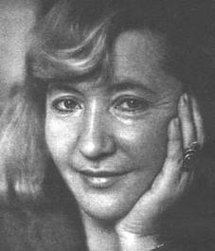
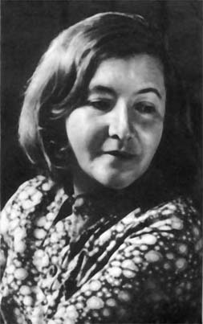
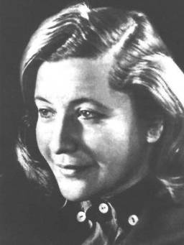
Я родом не из детства, из войны…
Юлия Друнина
В 16 лет добровольцем вступила в сандружину

Slide 9
Я знаю, никакой моей вины
В том, что другие не пришли с войны,
В том, что они – кто старше, кто моложе –
Остались там, и не о том же речь,
Что я их мог, но не сумел сберечь,-
Речь не о том , но все же,
все же,
все же…

